Slide 1
Praktyki zagraniczne w ramach projektu Leonardo da vinci
„sztuka kulinarna na poziomie europejskim”
2012/2013

Slide 2
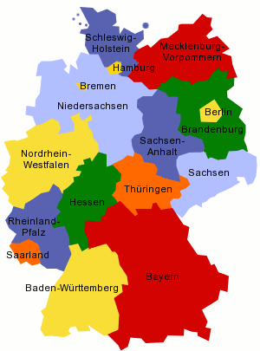
Turyngia, Thüringen, kraj związkowy i kraina historyczna w środkowej części Niemiec.
Flaga Turyngii jest biało-czerwona, tak jak flaga Polski.

Slide 3
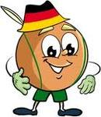
PRAKTYKI W RAMACH PROJEKTU UNIJNEGO
W czerwcu 2013 roku odbyliśmy miesięczny staż w Turyngii w ramach projektu LdV, którego celem było:
-
Udoskonalenie umiejętności zawodowych
Opanowanie języka niemieckiego – języka potocznego i słownictwa fachowego
Otwarcie się na nowe możliwości, na nowe środowisko, na nowy styl życia
Stanie się bardziej mobilnym i elastycznym zawodowo

Slide 4
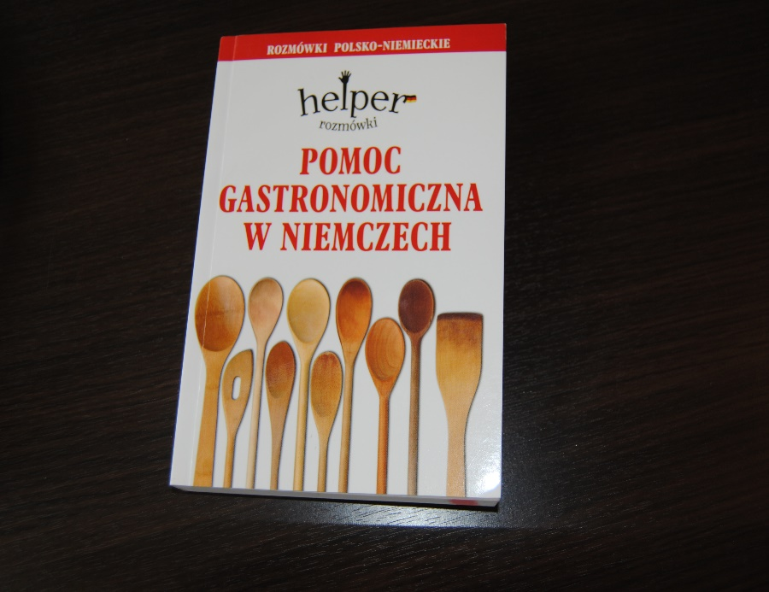
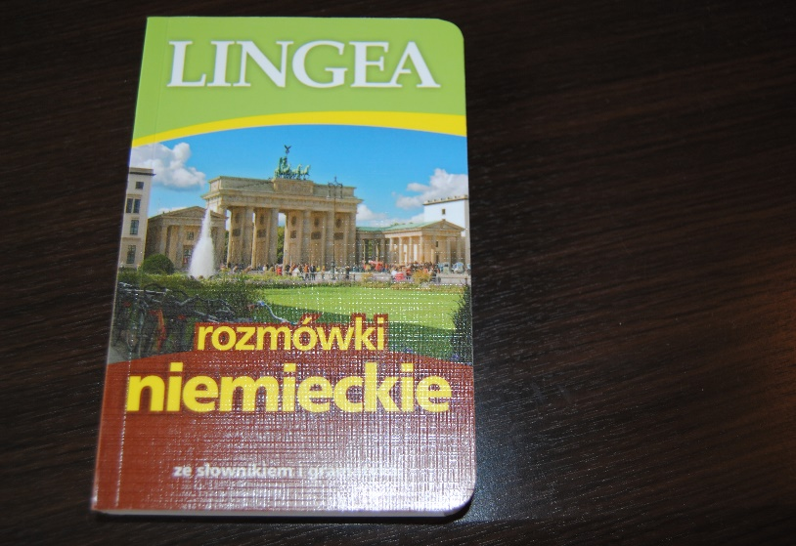
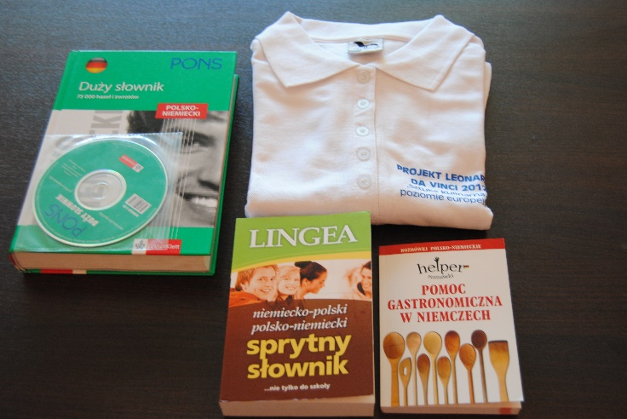
Przygotowując się do wyjazdu wzięliśmy udział w kursach
Języka niemieckiego

Slide 5
Z Otrzymanych słowników, rozmówek uczyliśmy się zastosowania języka w różnych okolicznościach

Slide 6
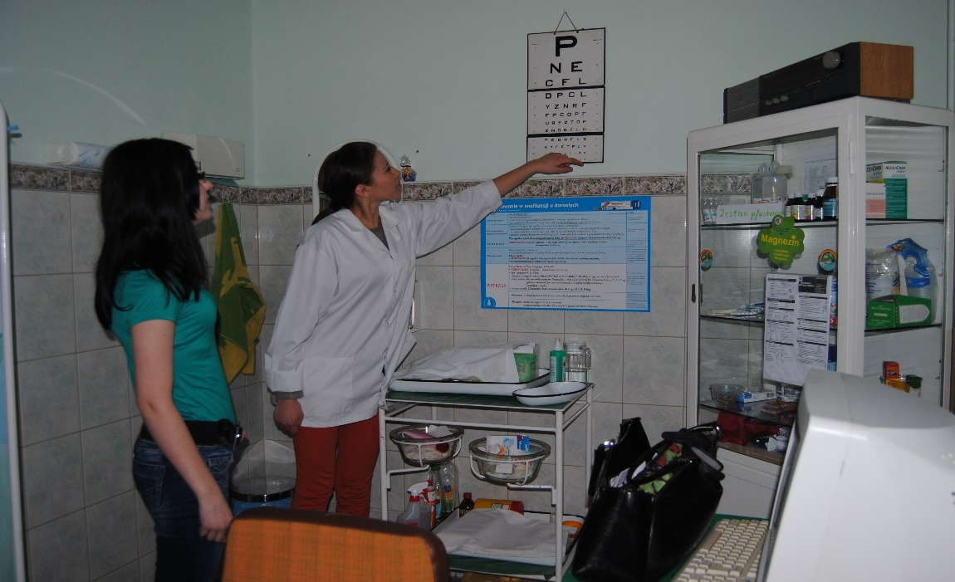
U lekarza

Slide 7
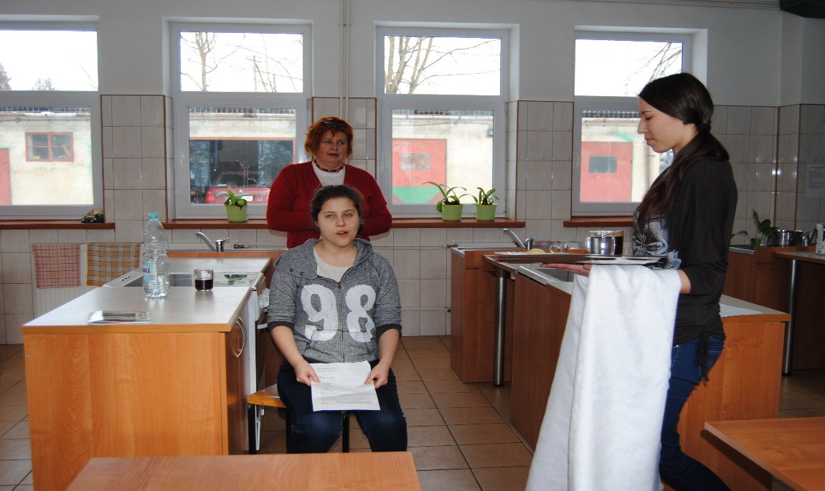
W KUCHNI itp…

Slide 8
Także wzięliśmy udział w:
kursie „ gotowania”,
kursie „urządzenia i techniki stosowane w cateringu”,
szkoleniu „kontrola celna, kontrola sanitarno- epidemiologiczna, polisa ubezpieczeniowa”

Slide 12
Spotkaliśmy się Z Panem Mullerem

Slide 13
Wzieliśmy udział w WYCIECZkach

Slide 16
Otrzymaliśmy KIESZONKOWE…

Slide 17
I NARESZCIE W DROGĘ

Slide 19
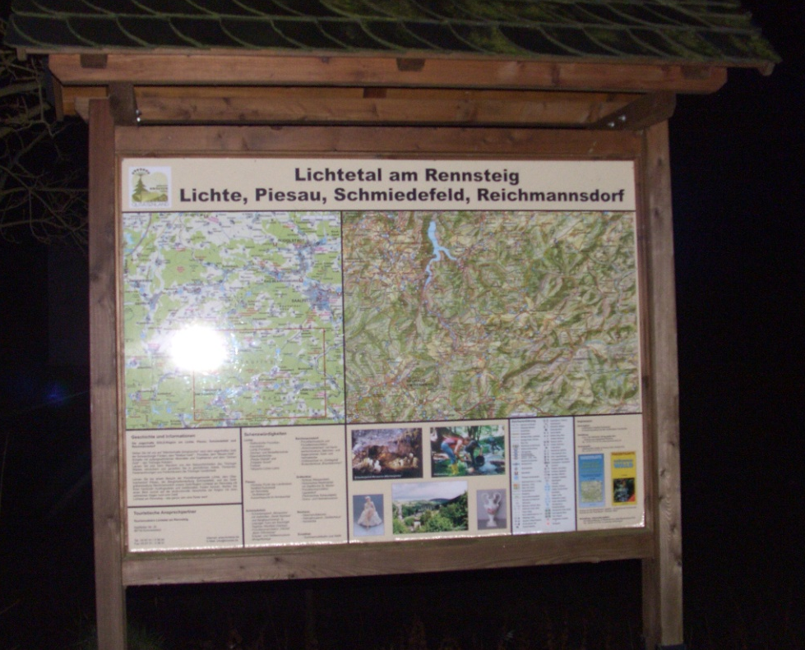
Cel Naszej podróży…

Slide 20
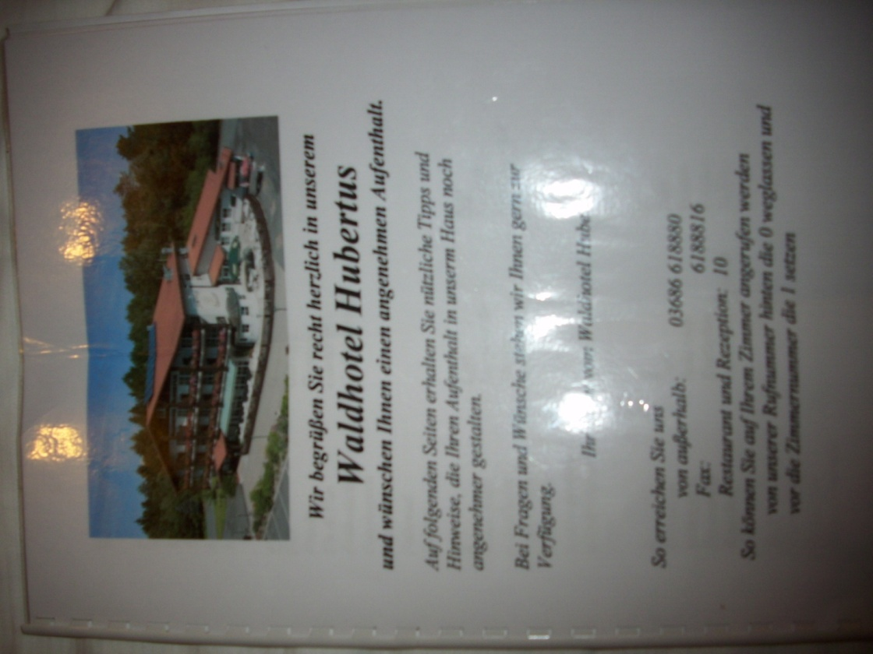
Zakwaterowanie
Zamieszkaliśmy w wysokiej klasy hotelach i pensjonatach w miejscach odbywania praktyk.

Slide 21
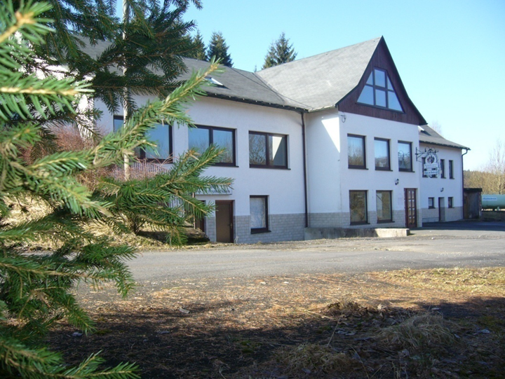
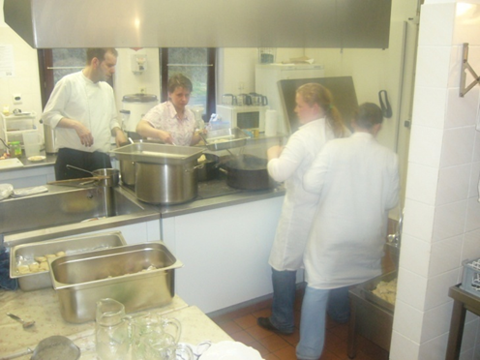
Praktikum in Thüringen

Slide 33
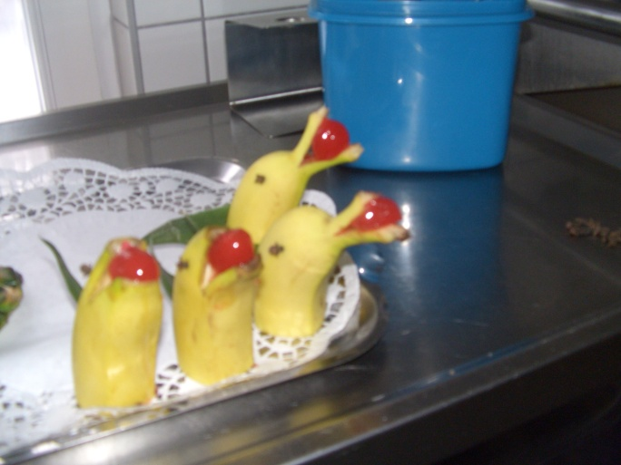
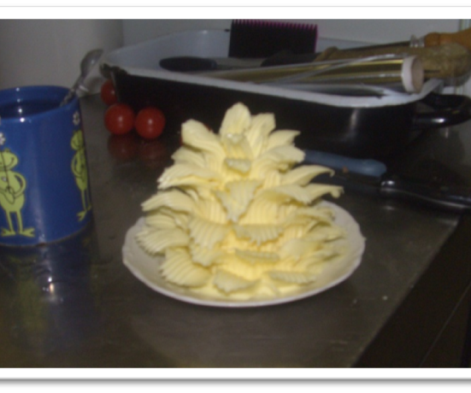
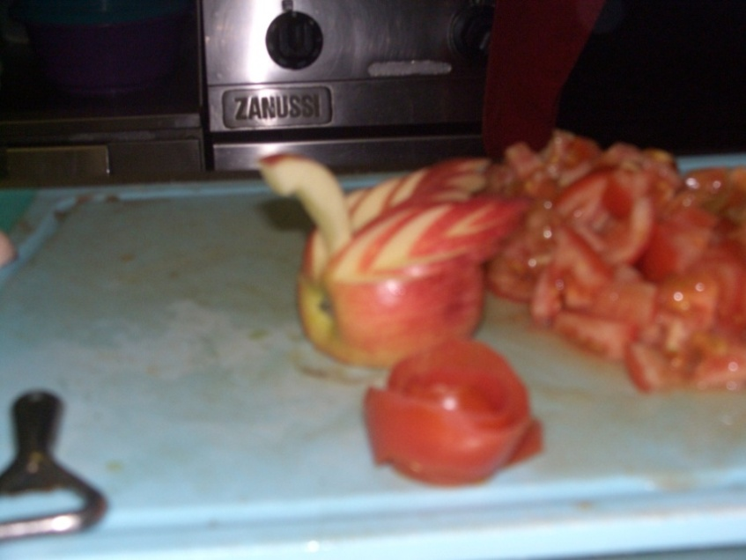
Nasza inwencja twórcza nie zna granic… czyli ze wszystkiego można zrobić coś smacznego ☺

Slide 34
rezultaty

Slide 36
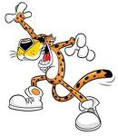
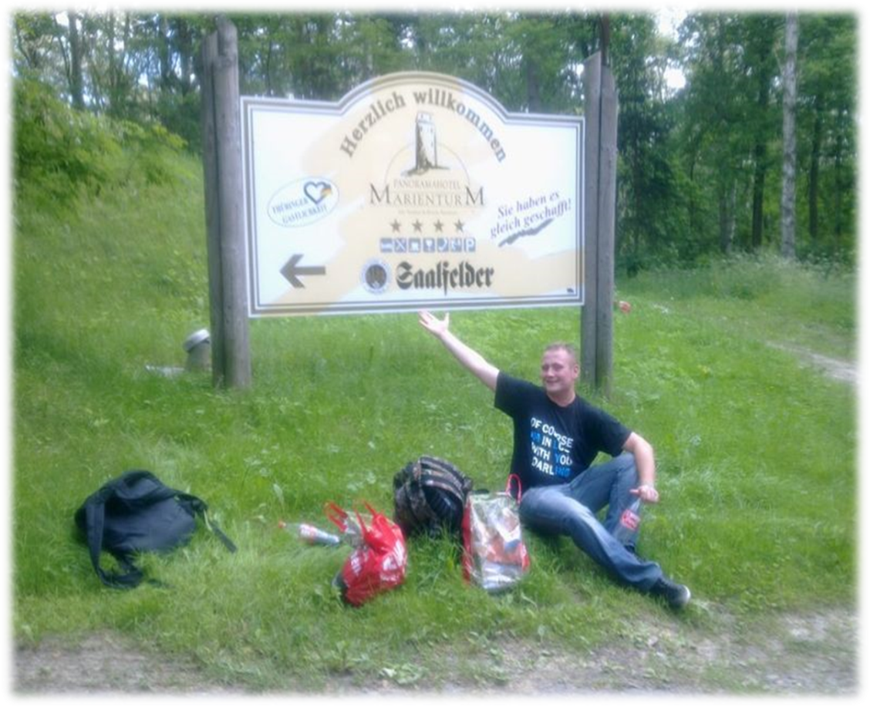
CZAS WOLNY
Przedstawiciel strony niemieckiej zapewnił nam czas wolny, który mogliśmy zagospodarować, korzystając z atrakcji regionu. Do najczęstszych rozrywek należały:
kręgle,
basen,
wycieczki po okolicy,
zamek miniatur,
siłownia,
narty,
lokalne imprezy,
i nie tylko!.

Slide 37
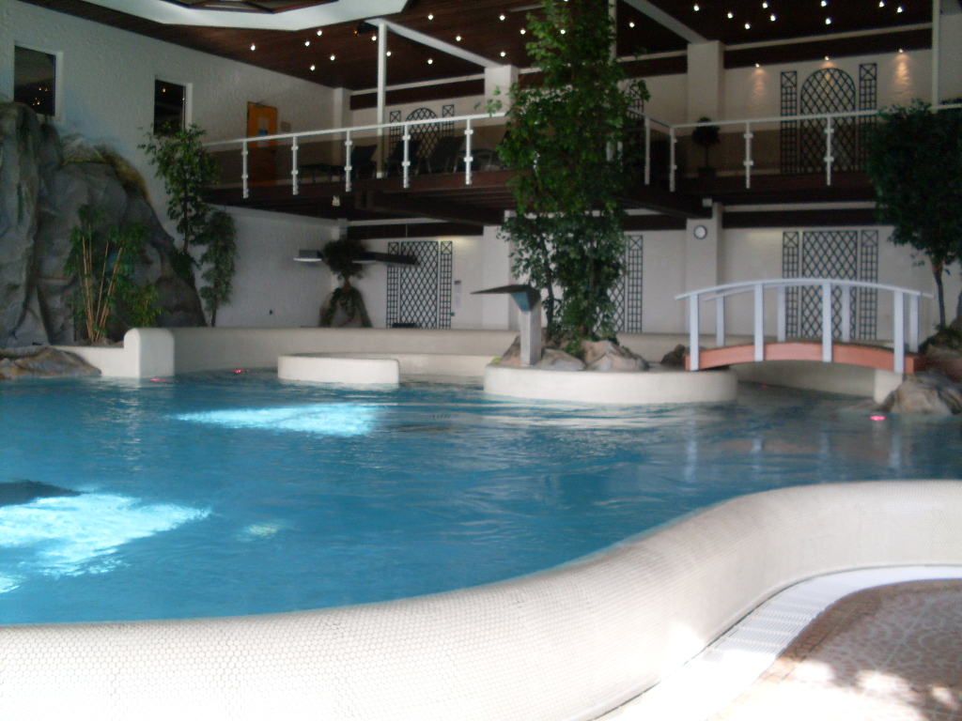
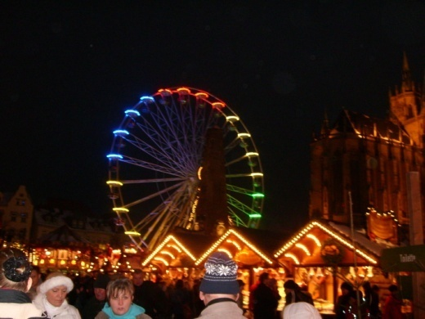
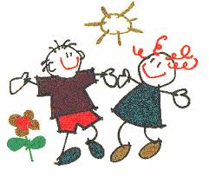
… okazją do korzystania z wielu rozrywek

Slide 38
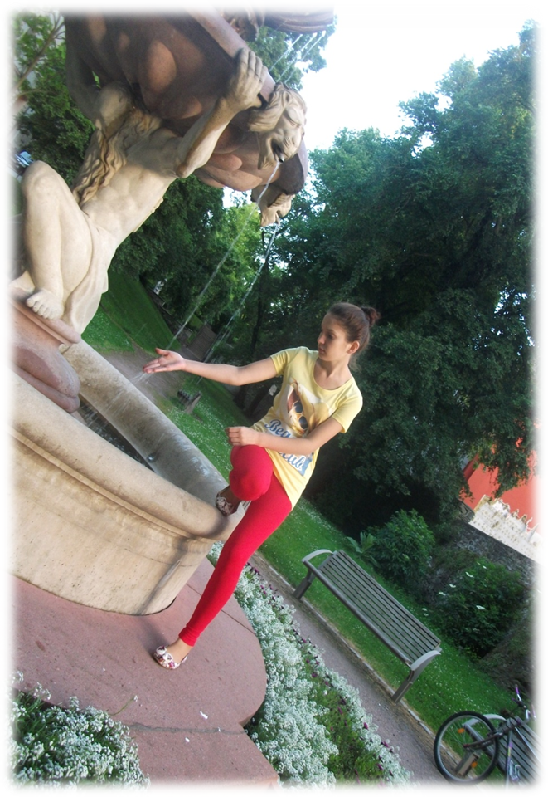
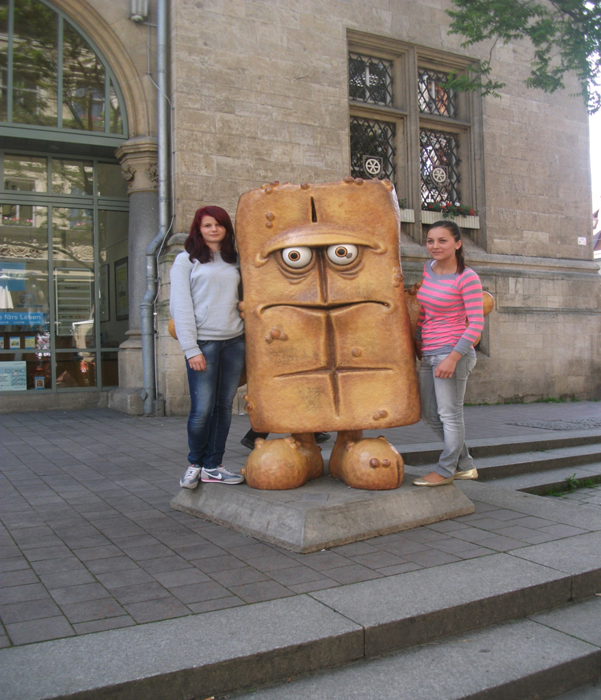
Mieliśmy okazję poznać nowe zawody …
… i wrócić do dzieciństwa

Slide 41
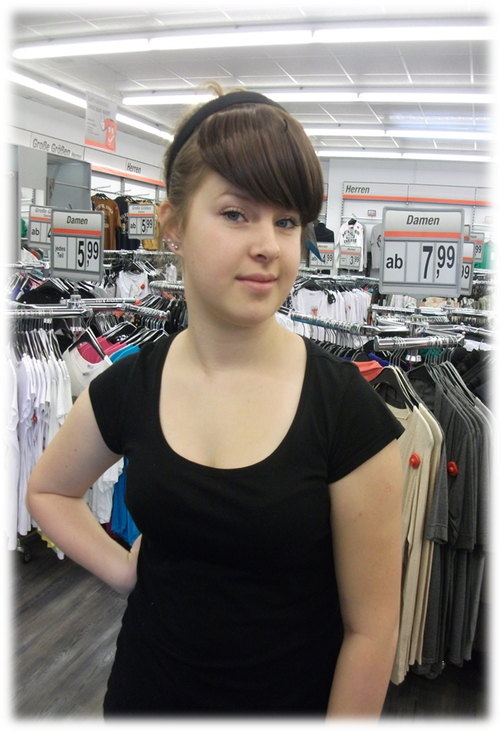
Ulubionym zajęciem każdej kobiety w czasie wolnym były zakupy.

Slide 43
Mimo wszystko najbardziej tęskniliśmy za … S Z K O Ł Ą

Slide 44
powrót

Slide 45
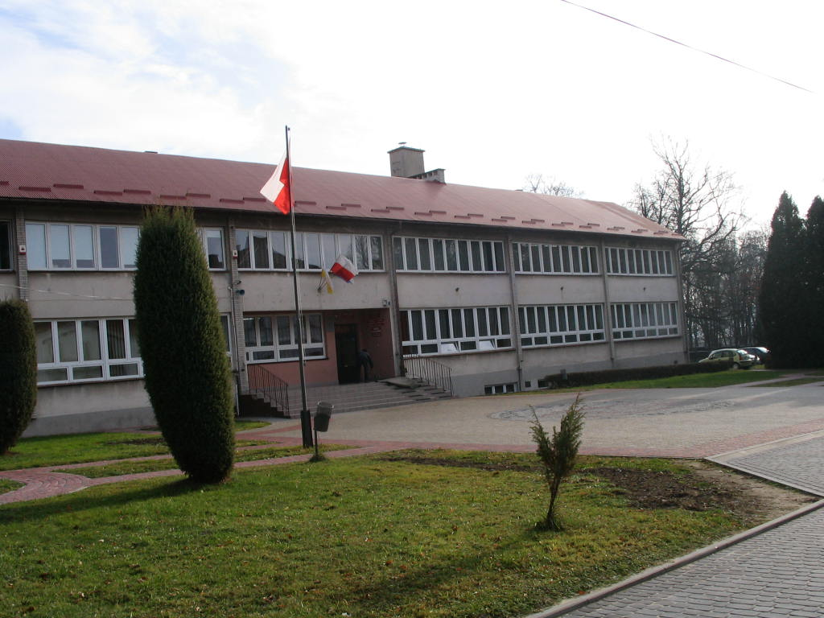
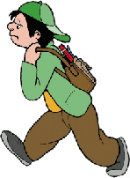
Die RÜckfahrt do szkoły

Slide 46
Czas na rozpowszechniani rezultatów

Slide 48
Warsztaty i Pokaz kulinarny kuchnia niemiecka
Dla przybyłych gości przygotowaliśmy zbiór przepisów kuchni niemieckiej, które proponujemy wykonać w domu
Wykonaliśmy kilka potraw aby zaprezentować nasze umiejętności zawodowe nabyte podczas stażu w Niemczech

Slide 50
Przygotowujemy potrawy z poznanych receptur podczas stażu

Slide 51
Dzielimy się przepisami z przybyłymi gośćmi

Slide 52
Podczas degustacji udzielamy porad i wskazówek prawidłowego przygotowania potraw

Slide 53
Oto kilka propozycji których nauczyliśmy się w niemczech

Slide 54
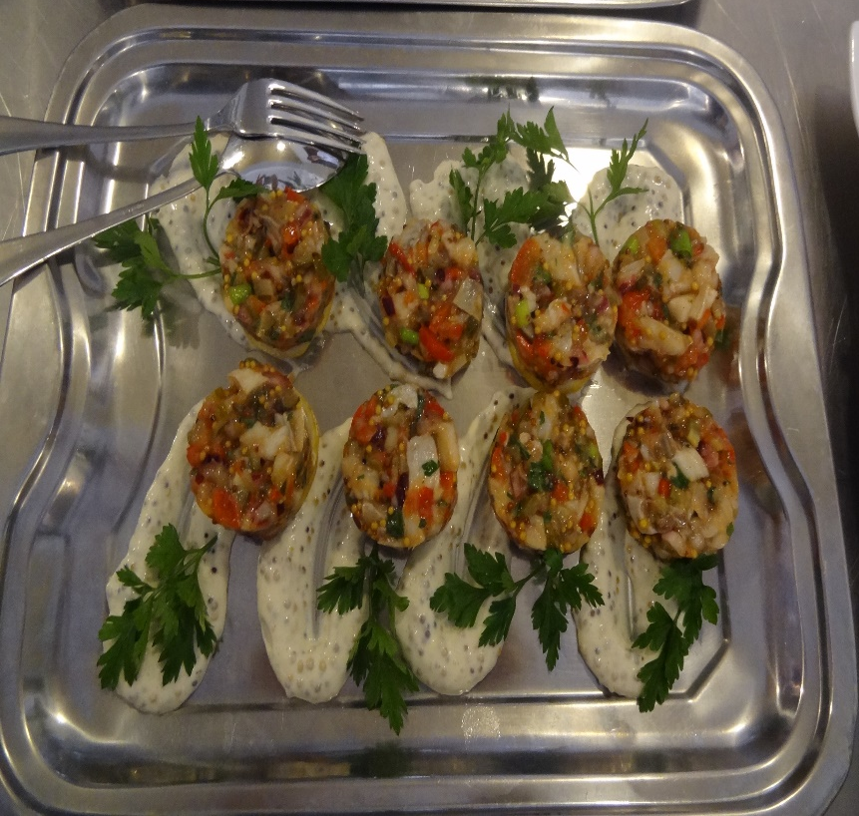
znakomite przystawki

Slide 55
Golonka sałatka ziemniaczana

Slide 56
na podsumowanie mus bawarski

Slide 57
ZDOBYCIE KWALIFIKACJI ZAWODOWYCH
Zwieńczeniem odbytego stażu było otrzymanie certyfikatów i EUROPASSÓW potwierdzających nasze umiejętności i kompetencje zawodowe. Honorują je wszystkie kraje Unii Europejskiej. EUROPASS to dziś dodatkowy atut na rynku pracy w Polsce i za granicą.

